Slide 1


Název školy: Gymnázium Lovosice, Sady pionýrů 600/6
Číslo projektu: CZ.1.07/1.5.00/34.1073
Název materiálu: VY_12_INOVACE_1B_17_Karel Čapek - próza
Téma sady: Interpretace textů
Datum vzniku: prosinec 2013
Třída: 4. A
Autor: Mgr. Lucie Nováková

Slide 2
Anotace:
Materiál je určen k práci s texty v hodinách i k domácí přípravě, jež jsou předmětem výuky literatury ve 4. ročníku. Slouží k maturitnímu opakování.
Prezentace seznamuje žáky s prozaickou tvorbou Karla Čapka.
Směřuje k rozvoji čtenářské a informační gramotnosti žáků.
Žáci si jej bedlivě prostudují a následně vypracují odpovědi na přiložené otázky a úkoly (doma si předem přečtou texty, vyslechnou nahrávku a zhlédnou ukázky z filmů a pořadů).
Při přechodu na další snímky se objevují řešení jednotlivých úkolů k výchozím textům.
Nutné připojení na internet (úkoly s odkazy a nahrávkami).

Slide 3
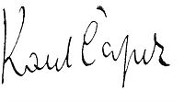
Karel Čapek
1890 - 1938

Slide 4
Výchozí text 1
Životopis Karla Čapka
ČAPEK Karel (* 9. 1. 1890 Malé Svatoňovice, + 25. 12. 1938 Praha) - český prozaik, dramatik, novinář a překladatel
Čapek vyrostl v kulturním prostředí rodiny venkovského lékaře v podhůří Krkonoš. Gymnázium studoval v Hradci Králové, v Brně a na Akademickém gymnáziu v Praze; filosofii v Praze, v Berlíně a v Paříži a doktorem filosofie se stal roku 1915 disertací o pragmatismu (na jejím základě publikoval roku 1918 práci Pragmatismus čili Filosofie praktického života). Krátce působil jako knihovník a vychovatel a v roce 1917 nastoupil do novin, nejprve do Národních listů a roku 1921 do Lidových novin, v nichž zůstal až do smrti. Čapek byl v častých osobních stycích s předními evropskými intelektuály (v letech 1925-33 byl prvním předsedou čs. Penklubu) a plnil tedy i roli jakéhosi oficiálního reprezentanta meziválečné republiky.
Do literatury vstoupil společně se svým bratrem, výtvarníkem Josefem. Jejich povídkové soubory Zářivé hlubiny a jiné prózy (1916) a Krakonošova zahrada (1918) vznikly pod vlivem dobového neoklasicismu, vyznačují se lyrickým vtipem, parodickými nápady a ironickou hrou. Knihy Boží muka (1917) a Trapné povídky (1921) jsou již samostatným dílem Karla. Jsou to prózy filosofického typu, vycházející z autorova přesvědčení o nejednoznačnosti pravdy, vyskytují se v nich motivy tajemství a vesmírné úzkosti.
Ze začátku 20. let pocházejí utopistické prózy Továrna na absolutno (1922) a Krakatit (1924). První z nich využívá prvků reportáže, filmového scénáře i kolportážního čtiva, čímž vzniká jakýsi román-fejeton. Jeho námětem je polemika s vírou v Absolutno (nejen náboženské, ale i sociální), s pověrou samospasitelného pokroku a konečné utopie. V Krakatitu pak jde formou napínavého sci-fi románu o varování před racionalistickou pýchou věřící v možnost uzurpování nejvyšších přírodních tajemství. Stylově se k těmto prózám vrátil roku 1936 v utopickém románu Válka s mloky, zde s již jasně vyostřeným hrotem protifašistickým. (Upraveno podle www.libri.cz)

Slide 5
Otázky k výchozímu textu 1
A Ve kterých oborech se Karel Čapek aktivně projevoval, kým vším byl?
B V jakém prostředí vyrůstal? Kde se narodil ? S kým při psaní spolupracoval?
C Jakou roli plnil v intelektuálním prostředí
své doby? Do kterých novin přispíval?
D Vysvětli výrazy - utopické prózy, kolportážní čtivo a uzurpování tajemství.

Slide 6
Otázky k výchozímu textu 1
A Prozaik, dramatik, novinář a překladatel, předseda čs. PEN klubu.
B Vyrůstal v rodině venkovského lékaře v podhůří Krkonoš. Narodil se v Malých Svatoňovicích, spolupracoval s bratrem Josefem .
C Podporoval politiku Hradu (přátelství s TGM). Organizoval pátečníky, plnil roli reprezentanta meziválečné první republiky. Přispíval do četných periodik, zejména do Lidových novin a Národních listů.
D Utopické prózy - nereálné, zaměřené spíše na budoucnost, varující.
Kč- příběhy (texty) vydávané na pokračování v novinách.
Uzurpování tajemství - zmocnění se tajemství bez souhlasu.

Slide 7
http://www.rozhlas.cz/radio_cesko/fejeton/_zprava/477930
Karel Čapek – poslechněte si nahrávku a čtěte text
Vymyslete vlastní název pro text a nahrávku.
Jak se zrodil u K. Čapka nápad napsat dílo Krakatit? Co jej inspirovalo?
Která dívka byla modelem pro postavu princezny Wille? Jak se její vztah s K. Čapkem vyvíjel?
V čem tkví vizionářství K. Čapka? Je dílo Krakatit aktuální i dnes? Napište čím.

Slide 8
http://www.rozhlas.cz/radio_cesko/fejeton/_zprava/477930
Karel Čapek – poslechněte si nahrávku a čtěte text
Individuální řešení.
Dobové vědecké poznatky. Název díla dle vybuchlé sopky v Indonésii (27. srpna 1883). O dva roky dříve, než vyšel Krakatit, dostal dánský fyzik Niels Bohr Nobelovu cenu. Jeho objev KČ inspiroval , kromě jiných nápadů, k psaní Krakatitu.
Věra Hrůzová, korespondence a vztah s KČ.
Varuje před ničivými zbraněmi, zneužíváním technického pokroku. Dílo je aktuální svým pohledem do budoucnosti.

Slide 9
Krakatit – práce s textem
Interpretujte text. Vymezte jeho jazykové prostředky i kompozici.
Zasaďte výňatek do kontextu celého díla.
Výchozí text 2
Běžel po silnici těžce sípaje; přeběhl vršek kopce a utíkal do údolu; ohnivá záplava za ním mizela. Mizely věci a stíny zality plynoucí mlhou; bylo to, jako by vše nehmotně, mátožně odplývalo a bylo unášeno bezbřehou řekou, kde nezašplouchá vlna a racek nezakřičí. Děsil ho vlastní dupot v tichém a nesmírném odtékání všeho; tu zpomalil, zdusil kroky a putoval nezvučně do mléčné tmy.
Na silnici před ním se zatřpytilo světélko; chtěl se mu vyhnout, stanul a váhal.(…)
Prokop klečel před ohněm a netroufal si zvednouti oči; věděl nyní, že k němu mluví Bůh Otec.
,,Tak je to dobře,” šeptal.
,,Tak je to dobře. Uděláš věci dobré lidem. Kdo myslí na nejvyšší, odvrátil oči od lidí. Za to jim budeš sloužit.”
,,Tak je to dobře,” vydechl Prokop na kolenou.
,,Nu tak vidíš,” řekl dědeček potěšen a usedl na bobek. “Koukej, načpak je ten tvůj – jak říkáš tomu vynálezu?”
Prokop zvedl hlavu. “Já… jsem už zapomněl.”
,,To je jedno,” těšil ho starý. ,,Přijdeš zas na jiné věci. Počkej, co jsem chtěl říci? Aha. Načpak takový velký výbuch? Ještě tím někomu ublížíš. Ale hledej a zkoumej; třeba najdeš… no třeba takové pf pf pf,” ukazoval dědeček pšukaje měkkými tvářemi, ,,víš?
aby to dělalo jenom puf puf… a pohánělo to nějakou věc, aby se lidem líp pracovalo. Rozumíš?”
,,Vy myslíte,” mručel Prokop, ,,nějaký laciný pohon, ne?”

Slide 10
Krakatit – práce s textem
Interpretujte text. Vymezte jeho jazykové prostředky i kompozici.
Zasaďte výňatek do kontextu celého díla.
Výchozí text 2
Prozaický text členěný do odstavců, střídá se pásmo vypravěče a postav, které spolu vedou dialog. Popisný a vyprávěcí slohový postup (dějová slovesa).
Nastává výbuch a Prokop blouzní a prchá pryč. Poté se setkává s tajemným stařečkem, což je Bůh. Mluví s ním o svém vynálezu a jeho využití. Měl by podle Boha dělat něco užitečného , například vymyslet nový užitečný vynález, např. nový levný pohon.
Dlouhá rozvinutá souvětí, přímá řeč s uvozovacími větami. Vypravěč je v er- formě, spisovná forma jazyka s archaismy (zvednouti,sípaje). Postavy spolu mluví hovorovou češtinou, Bůh často používá citoslovce.
Celé dílo v kapitolách.

Slide 11
Výchozí text 3
Doplňte k charakterům správná jména postav z románu Krakatit.
geniální vynálezce třaskaviny nesmírné síly, trochu vznětlivý. Zodpovědný a charakterní, romantik.
prospěchář, bývalý spolužák vynálezce. Najde jej v bezvědomí. Chce mu ukrást jeho dílo, pokouší se z něj vymámit vzorec složení Krakatitu, má finanční problémy. Je ziskuchtivý.
krásná princezna, symbol vůle. Je snědá a štíhlá, vynálezce s ní prožívá vášnivý vztah, který ale dlouho nevydrží.
symbol zla a pokušení, jakýsi ďábel. Vysílá signály, které spouštějí výbuch Krakatitu. Je ziskuchtivý a jedná diplomaticky.

Slide 12
Výchozí text 3
Doplňte k charakterům správná jména postav z románu Krakatit.
Prokop geniální vynálezce třaskaviny nesmírné síly, trochu vznětlivý. Zodpovědný a charakterní, romantik.
Tomeš prospěchář, bývalý spolužák vynálezce. Najde jej v bezvědomí. Chce mu ukrást jeho dílo, pokouší se z něj vymámit vzorec složení Krakatitu, má finanční problémy. Je ziskuchtivý.
Wille krásná princezna, symbol vůle. Je snědá a štíhlá, vynálezce s ní prožívá vášnivý vztah, který ale dlouho nevydrží.
Daimon symbol zla a pokušení, jakýsi ďábel. Vysílá signály, které spouštějí výbuch Krakatitu. Je ziskuchtivý a jedná diplomaticky.

Slide 13
A Ukázka z filmu Krakatit http://www.youtube.com/watch?v=cviyfWxJoE4
Interpretujte ukázku, jak na vás působí? Srovnejte s výchozím textem 2.
http://www.csfd.cz/film/9458-krakatit/
B Kolikrát byl román zfilmován?
Kdo film režíroval?
Vyberte si jeden z komentářů a vyložte jej vlastními slovy.

Slide 14
http://www.csfd.cz/film/9458-krakatit/
A Individuální řešení.
B Zfilmován dvakrát, vždy
stejný režisér - Otakar Vávra.

Slide 15
Povídky z jedné kapsy – práce s textem
Interpretujte text. Vymezte jeho jazykové prostředky i kompozici.
Určete slohový postup. Zasaďte povídku do kontextu celého díla.
Výchozí text 3
Kugler si hryzl prsty:,, Myslil jsem... totiž, nestaral jsem se o to, ale... čekal bych, že budete soudit vy, jakožto... jakožto..."
,, Jakožto Bůh," dokončil veliký stařec. ,,Ale to je právě to, víš? Protože všechno vím, nemohu vůbec soudit. To přece nejde. Že nevíš, Kuglere, kdo tě tentokrát udal?"
,, Nevím," řekl Kugler překvapen.
,, Lucka, sklepnice; udala tě ze žárlivosti."
,, Promiňte," osmělil se Kugler, ,,ale vy jste zapomněl říci, že jsem zastřelil v Chicagu toho ničemu Teddyho."
,, Ale kdepak," namítl Bůh, ,,ten se z toho vylízal a je živ doposud. Já vím, že je udavač; ale on je, člověče, jinak dobrák a hrozně má rád děti. Jen si nemysli, že někdo je tak docela ničema."
,, Proč vlastně vy... proč ty, Bože, nesoudíš sám?" tázal se Kugler zamyšleně.
,, Protože všechno vím. Kdyby soudcové všechno, ale naprosto všechno věděli, nemohli by také soudit; jen by všemu rozuměli, až by je z toho srdce bolelo. Jakpak bych já tě mohl soudit? Soudce ví jenom o tvých zločinech; ale já vím o tobě všechno. Všechno, Kuglere. A proto tě nemohu soudit."
,, A proč tedy soudí … ti lidé … i na nebi?“
,, Protože člověk patří člověku.“ (…)
Jak se povídka jmenuje?

Slide 16
Povídky z jedné kapsy – práce s textem
Přímá řeč s uvozovacími větami; výpustky.
Popisný a vyprávěcí slohový postup; dialog , spisovný jazyk.
Výchozí text 3
Kugler si hryzl prsty:,, Myslil jsem... totiž, nestaral jsem se o to, ale... čekal bych, že budete soudit vy, jakožto... jakožto..."
,, Jakožto Bůh," dokončil veliký stařec. ,,Ale to je právě to, víš? Protože všechno vím, nemohu vůbec soudit. To přece nejde. Že nevíš, Kuglere, kdo tě tentokrát udal?"
,, Nevím," řekl Kugler překvapen.
,, Lucka, sklepnice; udala tě ze žárlivosti."
,, Promiňte," osmělil se Kugler, ,,ale vy jste zapomněl říci, že jsem zastřelil v Chicagu toho ničemu Teddyho."
,, Ale kdepak," namítl Bůh, ,,ten se z toho vylízal a je živ doposud. Já vím, že je udavač; ale on je, člověče, jinak dobrák a hrozně má rád děti. Jen si nemysli, že někdo je tak docela ničema."
,, Proč vlastně vy... proč ty, Bože, nesoudíš sám?" tázal se Kugler zamyšleně.
,, Protože všechno vím. Kdyby soudcové všechno, ale naprosto všechno věděli, nemohli by také soudit; jen by všemu rozuměli, až by je z toho srdce bolelo. Jakpak bych já tě mohl soudit? Soudce ví jenom o tvých zločinech; ale já vím o tobě všechno. Všechno, Kuglere. A proto tě nemohu soudit."
,, A proč tedy soudí … ti lidé … i na nebi?“
,, Protože člověk patří člověku.“ (…)
Poslední soud

Slide 17
Čapkovy kapsy – video
a) Ze které Čapkovy povídky ukázka pochází?
b) Jak postavy promlouvají ? Odlište jejich výrazové prostředky.
c) Jak na vás televizní zpracování povídek zapůsobilo?
http://www.youtube.com/watch?v=gnOcBq60sbU
http://www.csfd.cz/film/300854-capkovy-kapsy/

Slide 18
Čapkovy kapsy – video
a) Povídka Básník.
b) Hovorová čeština a básnický jazyk (poetismy, est. ozvláštnění).
c) Individuální řešení.
http://www.youtube.com/watch?v=gnOcBq60sbU
http://www.csfd.cz/film/300854-capkovy-kapsy/

Slide 19
Vyberte si jeden z citátů
a vyložte jej vlastními slovy.
http://cs.wikiquote.org/wiki/Karel_%C4%8Capek

Slide 20
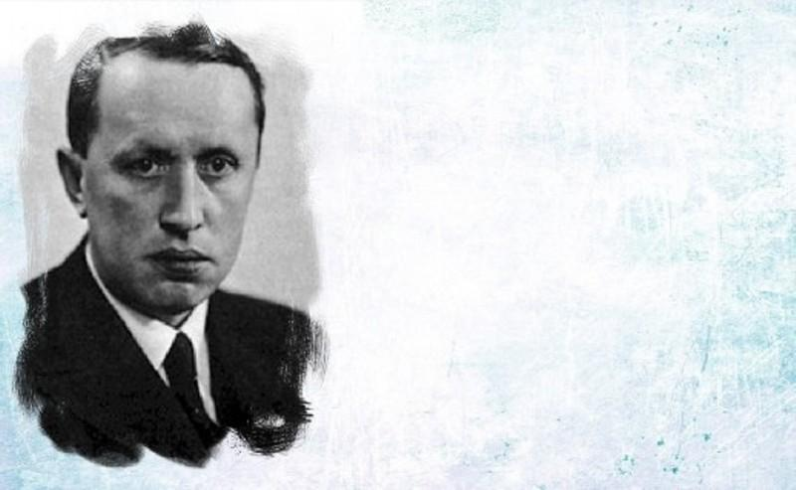
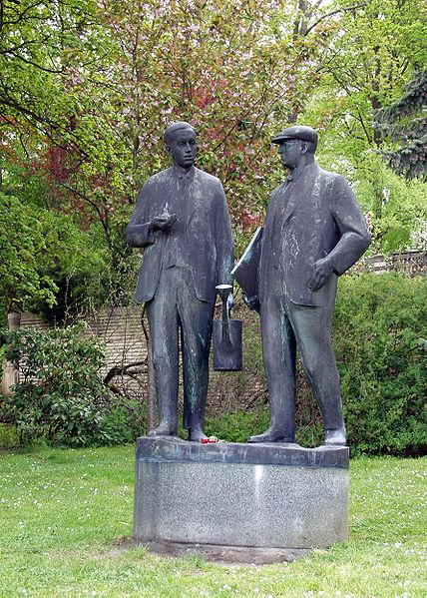
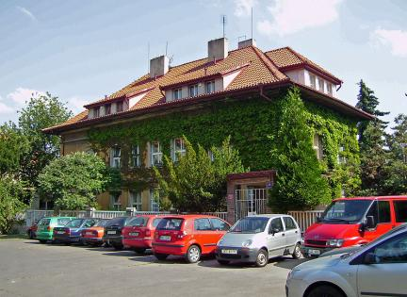
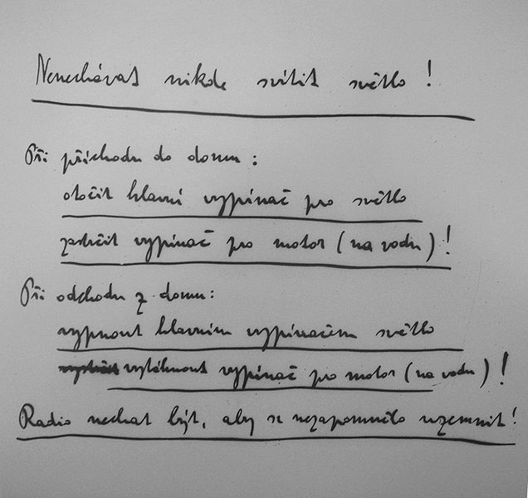
Obrazový materiál

Slide 21
Použitá literatura a zdroje:
KARPATSKÝ, Dušan. Labyrint literatury. Praha: Albatros, 2008, ISBN 13-752-008.
SOCHROVÁ, Marie. Literatura v kostce pro střední školy. Havlíčkův Brod:
Fragment, 1999, ISBN 80-7200-332-1.
http://cs.wikipedia.org/wiki/Karel_%C4%8Capek
http://www.mlp.cz/cz/projekty/on-line-projekty/karel-capek/zivotopis/
http://www.mlp.cz/cz/projekty/on-line-projekty/karel-capek/capek-v-knihovne/
http://www.libri.cz/databaze/kdo20/search.php?zp=1&name=%C8apek+Karel
http://web2.mlp.cz/koweb/00/03/34/75/70/povidky_z_jedne_kapsy.pdf
http://web2.mlp.cz/koweb/00/03/34/75/44/krakatit.pdf
http://cs.wikiquote.org/wiki/Karel_%C4%8Capek
http://www.capek-karel-pamatnik.cz/
http://cs.wikipedia.org/wiki/Brat%C5%99i_%C4%8Capkov%C3%A9
http://www.bratri-capkove.cz/
Archiv autorky.

Slide 22
Obrazový materiál:
http://cs.wikipedia.org/wiki/Soubor:Karel-capek.jpg (pozadí)
http://commons.wikimedia.org/wiki/File:PodpisKarla%C4%8C apka.jpg (podpis Karla Čapka, snímek 3)
http://cs.wikipedia.org/wiki/Soubor:Capkuv_dum.jpg (Čapkův dům Vinohrady, snímek 20)
http://cs.wikipedia.org/wiki/Soubor:Karel_%C4%8Capek_-_rukopis.jpg (rukopis KČ, snímek 20)
http://commons.wikimedia.org/wiki/File:Mal%C3%A9_Svato%C5%88ovice_-_brat%C5%99i_%C4%8Capkov%C3%A9.jpg (sousoší bratří Čapků Malé Svatoňovice, snímek 20)
Archiv autorky.

